Slide 1
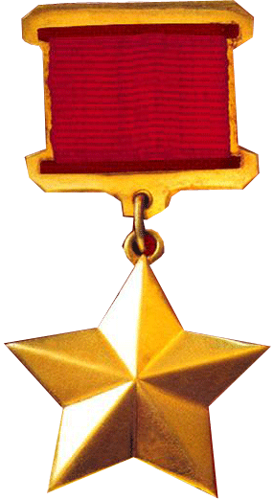
Памяти народной героини
ЗОЯ КОСМОДЕМЬЯНСКАЯ
ГБОУ школа №657
Приморского района Санкт- Петербурга
Учитель русского языка
Петрухина Наталья Алексеевна

Slide 2
Памяти народной героини
27 января 1942 г. в газете «Правда» был опубликован очерк Петра Лидова «Таня».
Вечером его передали по Всесоюзному радио. Диктор Ольга Высоцкая, с трудом сдерживая слезы, рассказала потрясённой стране о юной девушке-партизанке, во время выполнения боевого задания попавшей в руки немцев, вынесшей нечеловеческие пытки, но не предавшей своих товарищей. Казнённой, но несломленной.
Специально созданная комиссия установила подлинное имя героини. Ею оказалась 18-летняя московская школьница Зоя Космодемьянская.
16 февраля 1942 г. Зое Анатольевне Космодемьянской посмертно было присвоено звание Героя Советского Союза.

Slide 3
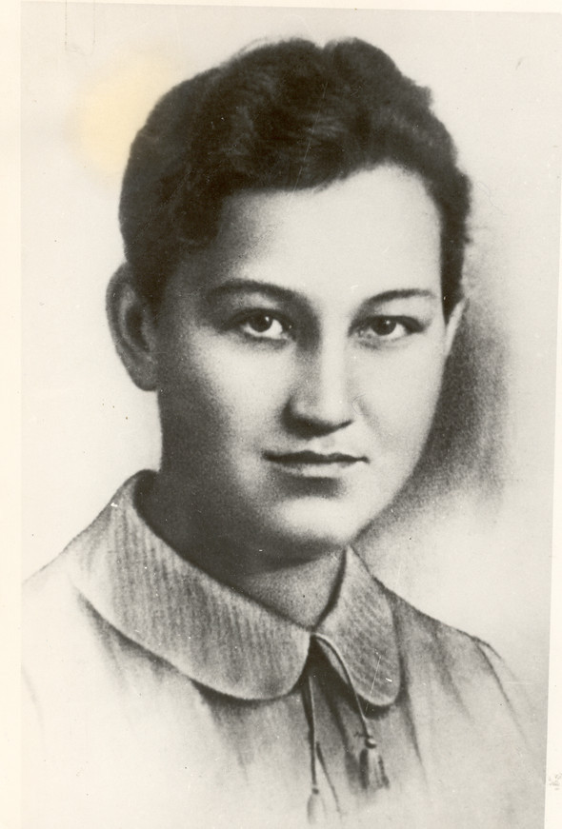
ЗОЯ КОСМОДЕМЬЯНСКАЯ
Дата рождения 13 сентября 1923
Место рождения село Осино-Гай, Тамбовская область, РСФСР, СССР
Дата смерти 29 ноября 1941 (18 лет)
Место смерти деревня Петрищево, Московская область, РСФСР, СССР
Принадлежность СССР
Род войск разведка
Годы службы 1941
Звание красноармеец
Сражения/войны Великая Отечественная война
Награды «Золотая Звезда» Героя Советского Союза - посмертно, орден Ленина - посмертно

Slide 4
30 сентября 1941 г. немцы ринулись в наступление на Москву. Оборона советских войск была прорвана. 7 октября противнику удалось в районе Вязьмы окружить пять наших армий Западного и Резервного фронтов. Казалось, ворота на Москву открыты. 8 октября Сталин принял решение о минировании важнейших объектов Москвы – промышленных предприятий, мостов и др., которые предстояло взорвать, если немцы войдут в город.
Во второй половине октября в Москве отбирали лучших комсомольцев для работы в тылу врага.
В начале ноября Зоя и ее товарищи получили первое задание – заминировать дороги в тылу противника
18 (по другим сведениям – 20) ноября она направилась в деревню Петрищево, чтобы выполнить данный диверсионной группе приказ – «сжечь населенный пункт Петрищево».
Зоя была схвачена.
Фотография Зои для
комсомольского билета

Slide 5
Рассказывает П.Я.Кулик (девичья фамилия Петрушина, 33 года):
«Ее вели патрули – со связанными руками, в нижней рубашке, босиком и сверху нижней рубашки мужская нижняя рубашка. Мне они сказали: «Матка, поймали партизана». Ее привели и посадили на скамейку, и она охнула. Губы у нее были черные-черные, испекшиеся и вздутое лицо на лбу. Она попросила пить у моего мужа. Мы спросили: «Можно?» Они сказали: «Нет», и один из них вместо воды поднял к подбородку горящую керосиновую лампу без стекла. Но затем разрешили ее попоить, и она выпила 4 стакана. Посидев полчаса, они ее потащили на улицу. Минут 20 таскали по улице босиком, потом опять привели. Так, босиком ее выводили с 10 часов ночи до 2 часов ночи – по улице, по снегу босиком».

Slide 6
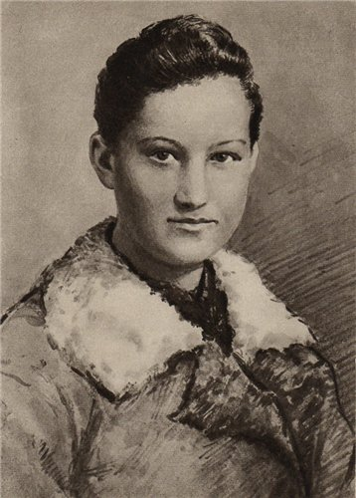
Рассказывает П.Я.Кулик (девичья фамилия Петрушина, 33 года):
« Когда я с ней говорила, она мне сказала: «Победа все равно за нами. Пусть они меня расстреляют, пусть эти изверги надо мной издеваются, но все равно нас всех не расстреляют. Нас еще 170 миллионов, русский народ всегда побеждал, и сейчас победа будет за нами».

Slide 7
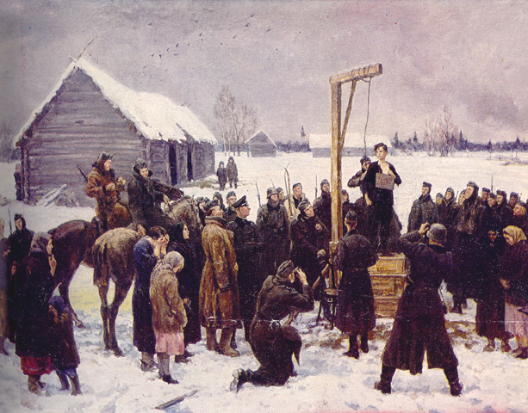
«Товарищи, победа будет за нами. Немецкие солдаты, пока не поздно, сдавайтесь в плен». Офицер злобно заорал: «Русь!» – «Советский Союз непобедим и не будет побежден», – все это она говорила в момент, когда ее фотографировали...

Slide 8
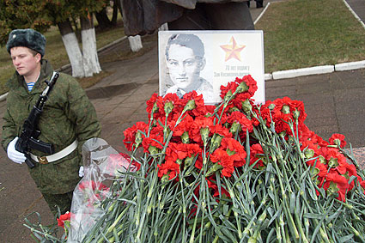
16 февраля 1942 г. Зое Анатольевне Космодемьянской посмертно было присвоено звание Героя Советского Союза
Место казни в деревне Петрищево

Slide 9
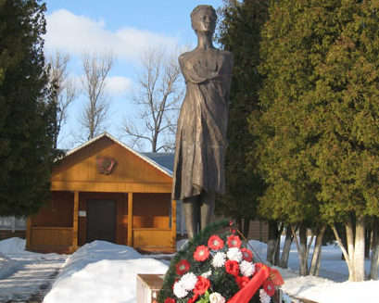
- Граждане,
не стойте,
не смотрите!
(Я живая, - голос мой звучит.)
Убивайте их, травите, жгите!
Я умру, но правда победит!
Родина! -
Слова звучат, как будто
это вовсе не в последний раз.
- Всех не перевешать,
много нас!
Миллионы нас!..
Маргарита Алигер. Отрывок из поэмы «Зоя»
Памятник на месте казни Зои Космодемьянской в деревне Петрищево. Мемориальный музей Зои Космодемьянской.

Slide 10
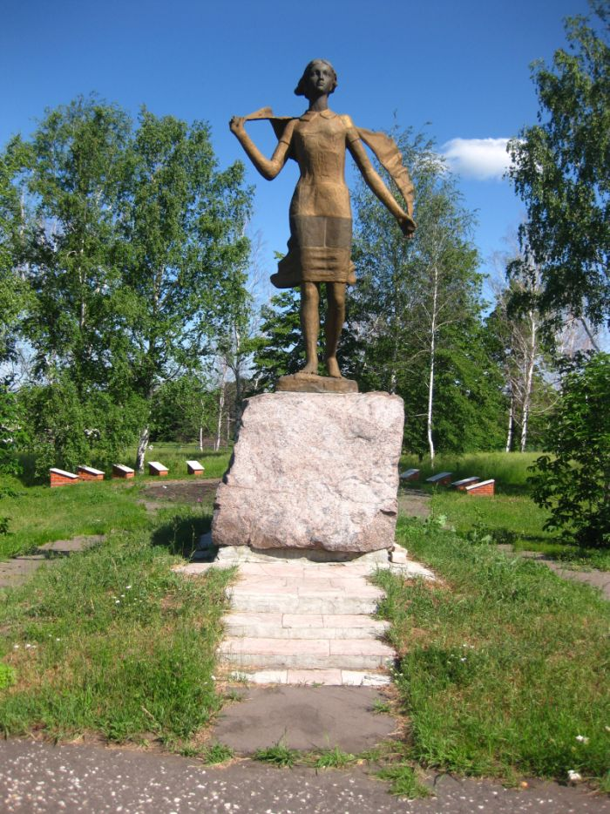
Памятник на родине, в селе Осино - Гай

Slide 11
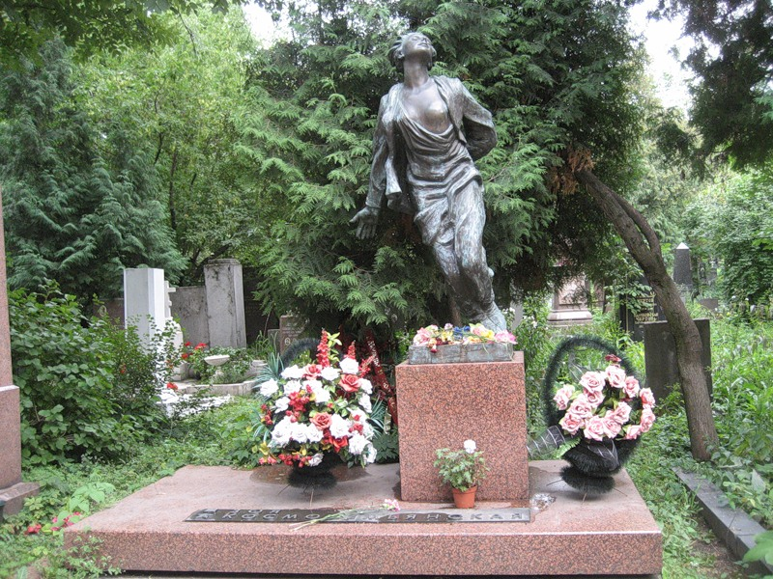
Могила Зои Космодемьянской на Новодевичьем кладбище в Москве

Slide 12
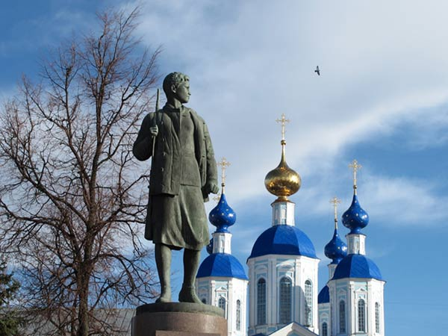
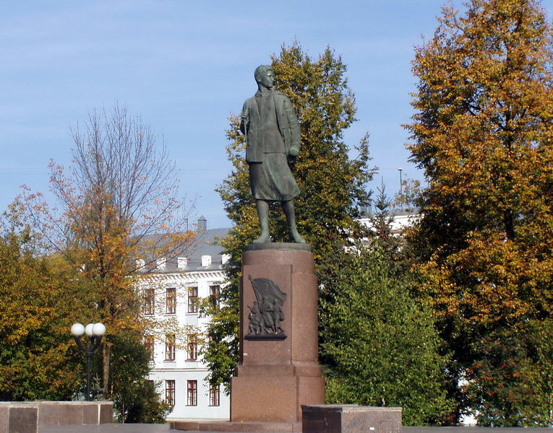
Тамбов, памятник Зое Космодемьянской

Slide 13
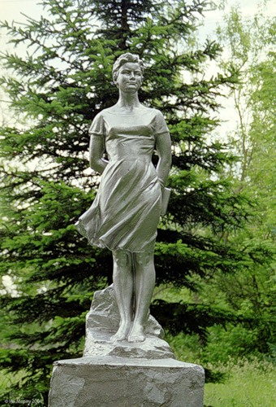
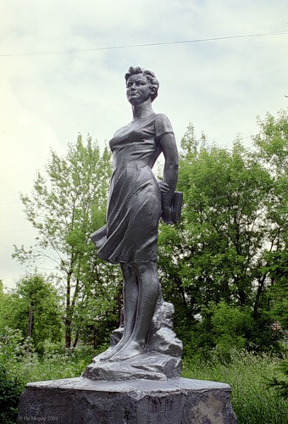
Ивановская область.

Slide 14
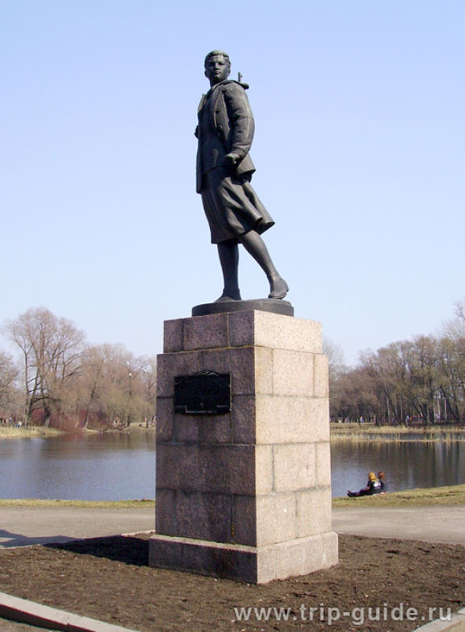
Памятник Зое Космодемьянской в Московском парке Победы в Санкт –Петербурге ( Аллея Героев)

Slide 15
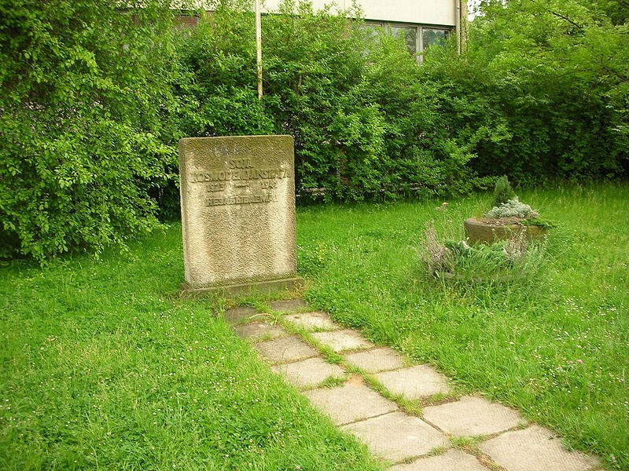
Обелиск в память Зои Космодемьянской перед 46 средней школой в г. Дрездене (Германия)

Slide 16
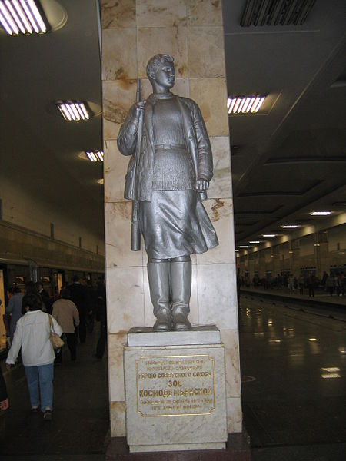
Памятник Зое Космодемьянской на станции Партизанская московского метрополитена.

Slide 17
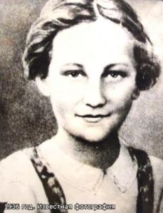
Нежный рот и высокие брови —
Восемнадцать девчоночьих лет.
В партизанских лесах Подмосковья
Никогда не исчезнет твой след.
Олененок с большими глазами,
Смуглых щек полудетский овал...
Посылал командир на заданье —
Оказалось, в Бессмертье послал.
Ты попалась гестаповцам в лапы,
В беспощадные клещи беды,
И палач раскаленную лампу
Подносил тебе вместо воды.
И тебя сапогами топтали:
— Где другие бандиты, ответь!
Как зовут? Ты откуда?
— Я — Таня...
— Где другие?
— Готовят вам смерть...
И по снегу ногами босыми,
Крепко сжав окровавленный рот,
Как на трон, партизанка России
На скрипящий взошла эшафот. Юлия Друнина

Slide 18
Интернет-источники
Источник шаблона:Шумарина В. А.,учитель ГКС(К)ОУ С(К)ОШ №11 VIIIвида г. Балашов Сайт:http://pedsovet.su
http://history-persons.ya.ru/replies.xml?item_no=2013
http://www.liveinternet.ru/users/2800855/post194301437/
http://bro.wmsite.ru/blog/velikie-ljudi-kotorym-strana-objazana
http://www.1941-1945-2010.ru/
http://topwar.ru/4529-zoya-pravda-i-lozh.html
http://vovm.livejournal.com/147096.html
http://cemeterys.ru/page-86.html
http://dorohovo-info.ru/memory.html
http://en.rusnations.ru/photo/692/
http://www.76-2.ru/forum/viewtopic.php?t8=9091&postdays
http://www.bochkavpechatleniy.com/social/blog/23142/14169
http://nsportal.ru/shkola/muzyka/library/yunye-geroi-bogatyri
http://www.spb-guide.ru/foto_8819.htm

Slide 19
http://ru.wikipedia.org/wiki/%CA%EE%F1%EC%EE%E4%E5%EC%FC%FF%ED http://sovetunion.moy.su/forum/5-8-2
http://www.lookatme.ru/flow/obschestvo/lyudi/92785-zhenschiny-na-voyn
http://russights.ru/post_1315399427.html
Маргарита Алигер. Поэма «Зоя»
Юлия Друнина. К 60-летию Зои Космодемьянской
http://www.1941-1945-2010. ru/zoya1-06-00.htm
В честь Зои Космодемьянской назван астероид № 1793 «Зоя»

